Slide 1
Java常见异常及Math类的使用
刘博

Slide 2
一、Java异常
1.Java异常的分类
2.Java异常处理机制
二、java.math

Slide 3
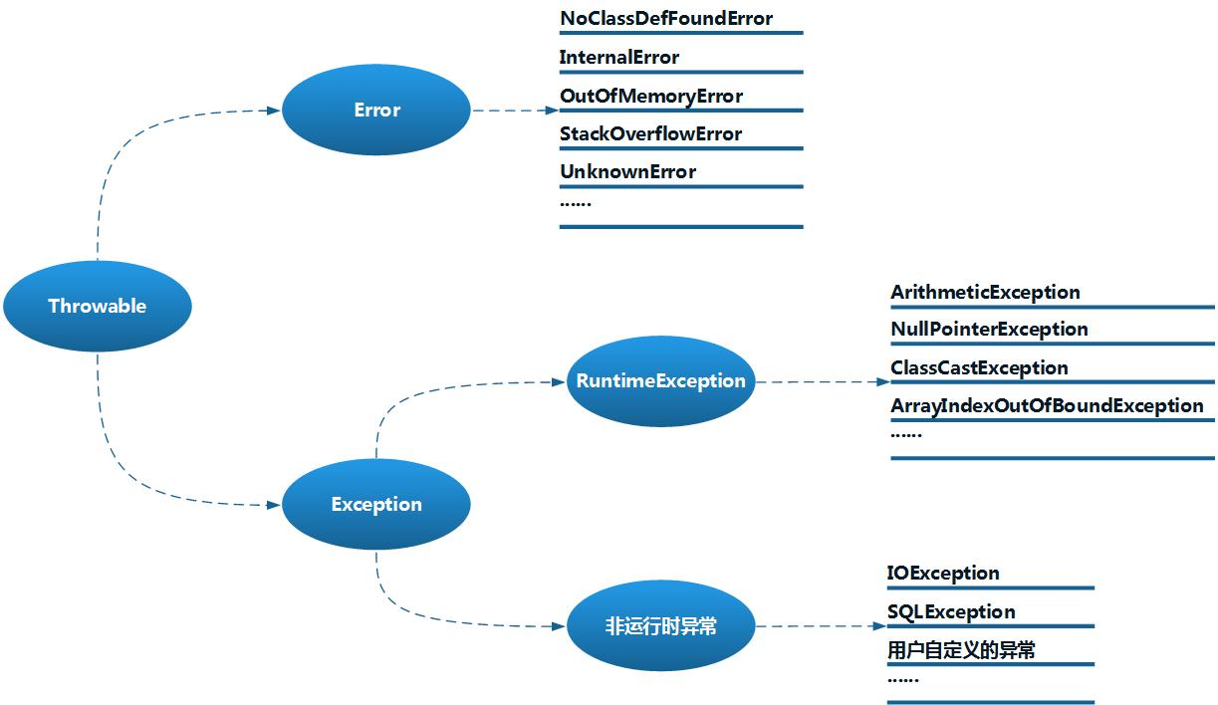
Java异常的分类

Slide 4
Java语言中，Throwable为所有异常、错误的超类，它有两个重要的子类：Exception（异常）和Error（错误），它们各自都包含大量的子类，这些类的实例是在异常情况的上下文中创建的，包含了相关的异常信息。

Slide 5
Error
Error（错误）：用于指示合理的应用程序不应该试图捕获的严重问题。大多数这样的错误都是异常条件。在执行该方法期间，无需在其 throws 子句中声明可能抛出但是未能捕获的 Error 的任何子类，因为这些错误可能是再也不会发生的异常条件。

Slide 6
Error
以Java虚拟机运行错误（VirtualMachineError）为例：
InternalError：该异常指示 Java 虚拟机中出现一些意外的内部错误。
OutOfMemoryError：因为内存溢出或没有可用的内存提供给垃圾回收器时，Java 虚拟机无法分配一个对象，这时抛出该异常。
StackOverflowError：当应用程序递归太深而发生堆栈溢出时，抛出该错误。
UnknownError：当 Java 虚拟机中出现一个未知但严重的异常时，抛出该错误。

Slide 7
OutOfMemoryError
内存中加载的数据量过于庞大，如一次从数据库取出过多数据；
集合类中有对对象的引用，使用完后未清空，使得JVM不能回收；
代码中存在死循环或循环产生过多重复的对象实体；
使用的第三方软件中的BUG；
启动参数内存值设定的过小；

Slide 8
OutOfMemoryError
需要重点排查以下几点：
检查代码中是否有死循环或递归调用。
检查是否有大循环重复产生新对象实体。
检查对数据库查询中，是否有一次获得全部数据的查询。一般来说，如果一次取十万条记录到内存，就可能引起内存溢出。这个问题比较隐蔽，在上线前，数据库中数据较少，不容易出问题，上线后，数据库中数据多了，一次查询就有可能引起内存溢出。因此对于数据库查询尽量采用分页的方式查询。
检查List、MAP等集合对象是否有使用完后，未清除的问题。List、MAP等集合对象会始终存有对对象的引用，使得这些对象不能被GC回收。

Slide 9
StackOverflowError&OutOfMemoryError区别
如果在一个线程计算过程中不允许有更大的本地方法栈，那么JVM就抛出StackOverflowError
如果本地方法栈可以动态地扩展，并且本地方法栈尝试过扩展了，但是没有足够的内容分配给它，再或者没有足够的内存为线程建立初始化本地方法栈，那么JVM抛出的就是OutOfMemoryError。

Slide 10
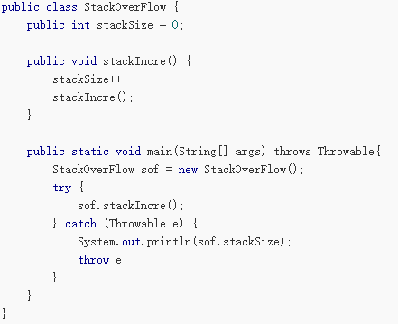
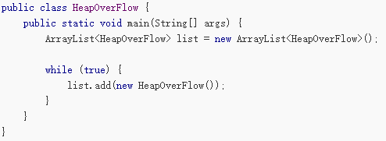
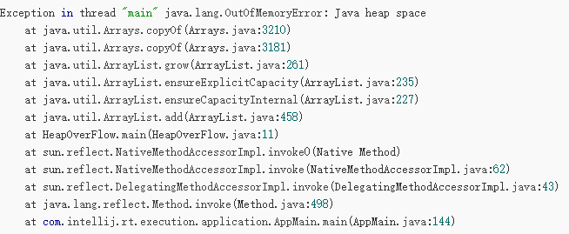
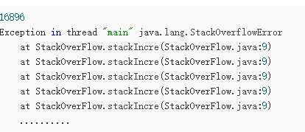
StackOverflowError&OutOfMemoryError区别
我们都知道List是动态增长的么，它不够了就要扩展，不够了就要扩展，但是机器本地内存还是优先的，要是扩展不了了，就抛出OutOfMemoryError。
可以看出运行16896次的时候，堆栈就扛不住了，抛出StackOverflowError异常。

Slide 11
Exception：
RuntimeException（运行时异常）：RuntimeException是不得不提的一个 Exception 子类。RuntimeException是在 Java 虚拟机正常运行期间抛出的异常的类的超类。在执行方法期间抛出但未被捕获的 RuntimeException 的任何子类都无需在 throws 子句中进行声明。这些异常一般是由程序逻辑错误引起的，程序应该从逻辑角度尽可能避免这类异常的发生。

Slide 12
Exception：
几个常见的RuntimeException的子类：
NullPointerException：当应用程序试图在需要对象的地方使用 null 时，抛出该异常。也就是我们通常所说的空指针异常。
ClassCastException：当试图将对象强制转换为不是实例的子类时，抛出该异常。
ArithmeticException：当出现异常的运算条件时，抛出此异常。例如，一个整数“除以零”时，抛出此类的一个实例。
ArrayIndexOutOfBoundException：指示某排序索引（例如对数组、字符串或向量的排序）超出范围时抛出。也就是我们通常所说的数组越界。

Slide 13
NullPointerException ：
为什么会产生空指针异常，我们先来看一下JDK1.6的API：
NullPointerException (Java Platform SE 6)
public class NullPointerException extends RuntimeExceptionnull
当应用程序试图在需要对象的地方使用时，抛出该异常。这种情况包括：
* 调用 null 对象的实例方法。
* 访问或修改 null 对象的字段。
* 将 null 作为一个数组，获得其长度。
* 将 null 作为一个数组，访问或修改。
* 将 null 作为 Throwable 值抛出。
应用程序应该抛出该类的实例，指示其他对 null 对象的非法使用。
由以上说明可以看出，最主要的原因就是调用的对象是NULL

Slide 14
如何避免空指针异常？最主要的是养成一个好的编码习惯，在对对象进行调用方法、比较等等操作时，要判断一下对象有没有可能会是NULL，提前进行处理。
尤其要注意的是字符比较的时候：为避免出现NullPointerException，
  不要这么写：str.equals("a");
  而应该写成这样："a".equals(str);
这样就可以避免空指针异常。
至于这两种写法的差异，主要是程序对对象的操作是先判断再执行，就是先判断对象是否存在，然后再去执行其它操作。第一种方式在判断str1的时候，如果str1是null,这是程序肯定会抛出异常，而第二种就OK，不会报异常。

Slide 15
ClassCastException：
Animal表示动物，Dog表示狗，是动物的子类，Cat表示猫，是动物的子类。看下面的代码：
Animal a1 = new Dog(); // 1
Animal a2 = new Cat(); // 2
Dog d1 = (Dog)a1; //3
Dog d2 = (Dog)a2; //4
第3行代码和第4行代码基本相同，从字面意思看都是把动物（Animal）强制转换为狗（Dog），但是第4行代码将产生Java.lang.ClassCastException。原因是你要把一个猫（a2这只动物是猫）转换成狗，而第3行中是把狗转换成狗，所以可以。

Slide 16
ClassCastException：
从上面的例子看，java.lang.ClassCastException是进行强制类型转换的时候产生的异常，强制类型转换的前提是父类引用指向的对象的类型是子类的时候才可以进行强制类型转换，如果父类引用指向的对象的类型不是子类的时候将产生java.lang.ClassCastException异常。就是上面a1和a2都是动物，但是a1这只动物是一只狗，而a2这只动物是猫，所以要把a1转换成狗可以，因为a1本身就是狗，而a2是一只猫，所以要转换成狗就出错了。
遇到这样的异常的时候如何解决呢？如果你知道要访问的对象的具体类型，直接转换成该类型即可。如果不能确定类型可以通过下面的两种方式进行处理（假设对象为o）：
1、通过o.getClass().getName()得到具体的类型，可以通过输出语句输出这个类型，然后根据类型进行进行具体的处理。
2、通过if(o instanceof 类型)的语句来判断o的类型是什么。

Slide 17
运行时异常：
try-catch-finally使用注意事项：
  尽量不要将try…catch写在循环中
  如果能捕获多个异常,那么先捕获小异常,再捕获大异常
  try{ .....}代码块里面的代码尽量的少,避免出现大段大段的代码
  catch( ) 尽量避免使用万能代码捕获所有的异常,比如
    try {
    //代码
    } catch (Throwable t) {//这样写就捕获了所有异常,不便于区分处理
    //Throwable 是错误和异常的父类
    }

Slide 18
Math：
简介
  java.lang.Math 类包含的方法进行基本的数字操作，如基本的指数，对数，平方根和三角函数等.
math类包含完成基本数学函数所需的方法。这些方法基本可以分为三类：三角函数方法、指数函数方法和服务方法。在math类中定义了PI和E两个double型常量，
PI就是π的值，而E即e指数底的值，分别是：3.141592653589793和2.718281828459045；

Slide 19
Math：
三角函数方法
math类包含下面的三角函数方法：
  Math.toDegrees这个方法是将-π/2到π/2之间的弧度值转化为度，例如：Math.toDegrees(Math.PI/2)结果为90.0；
  Math.toRadians这个方法是将度转化为-π/2到π/2之间的弧度值，例如：Math.toRadians(30)结果为 π/6；
  Math.sin、Math.cos、Math.tan这三个方法是三角函数中的正弦、余弦和正切，反之Math.asin、Math.acos、Math.atan是他们的反函数；

Slide 20
Math：
指数函数方法
Math类中有五个与指数函数相关的方法：
  Math.exp(a)方法主要是获得以e为底a为指数的数值；
  Math.log()和Math.log10()是对数函数；
  Math.pow(a,b)是以a为底b为指数的值；
  Math.sqrt() 是开根号。

Slide 21
Math：
取整方法
Math类里包含四个取整方法：
  math.ceil()方法是往大里取值; Math.ceil(-10.1)=-10.0 Math.ceil(10.7)=11.0
  math.floor()方法是往小里面取值； Math.floor(-10.1)=-11 .0 Math.floor(10.7)=10.0
  math.rint()方法是四舍五入方式取值； Math.rint(10.1)=10.0 Math.rint(10.7)=11.0
    rint 四舍五入，返回double值
    * 注意.5的时候会取偶数
  math.round方法分两种int型和long型；
    float时返回int值，double时返回long值

Slide 22
Math：
min、max和abs方法
他们是取最大值和最小值以及绝对值。
random方法
生成随机数取值范围是0.0到1.0的double型数值。也可以用简单的表达式生成任意范围的随机数例如：（int）(Math.random()*10) 返回0到9之间的一个随机整数。

Slide 23
Math：
工具方法：
  Math.copySign（a1,a2）返回一个与第二个参数相同的标志（正负号）的值
    Math.copySign(-1.9, 2.9)=1.9
    Math.copySign(1.9, -2.9) =-1.9
    Math.copySign(0.0, 2.9) =0.0
    Math.copySign(0.0, -2.9)=-0.0

Slide 24
谢 谢

